Slide 1
חידון חנוכה

Slide 2
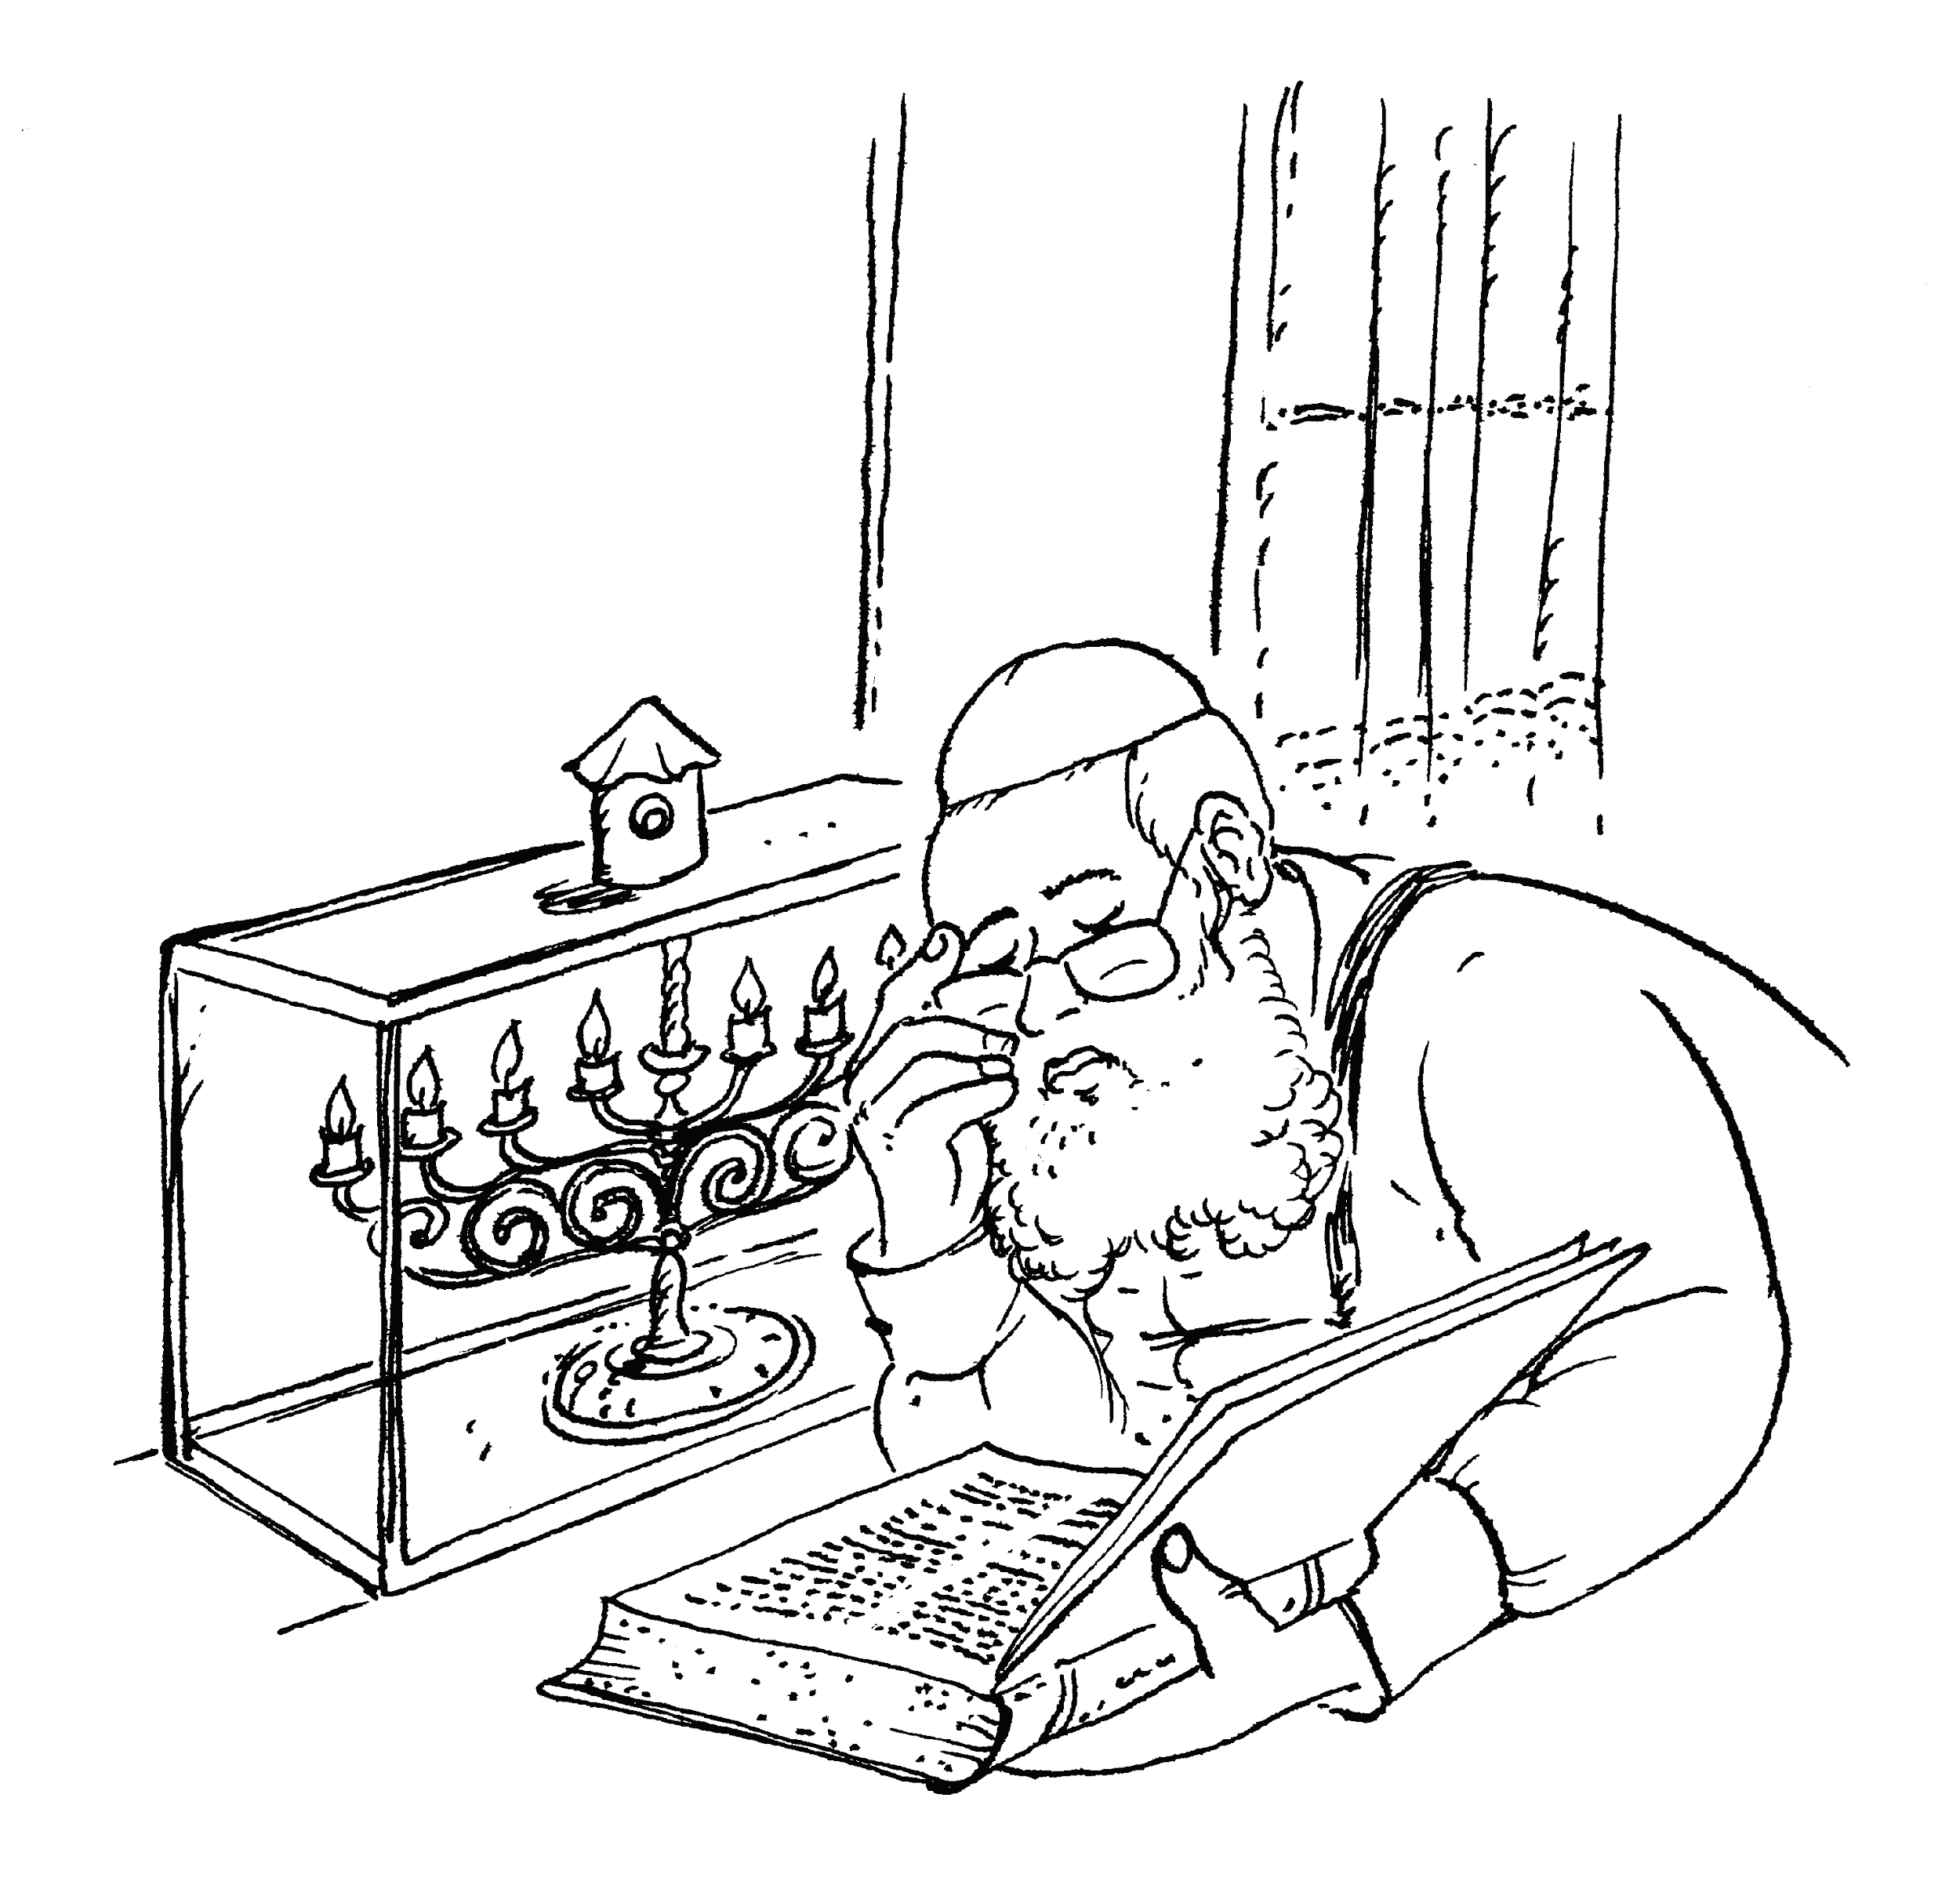
איך יתכן שיצטרך אדם להדליק לכתחילה בכל יום מימות החנוכה 8 נרות?
?

Slide 3
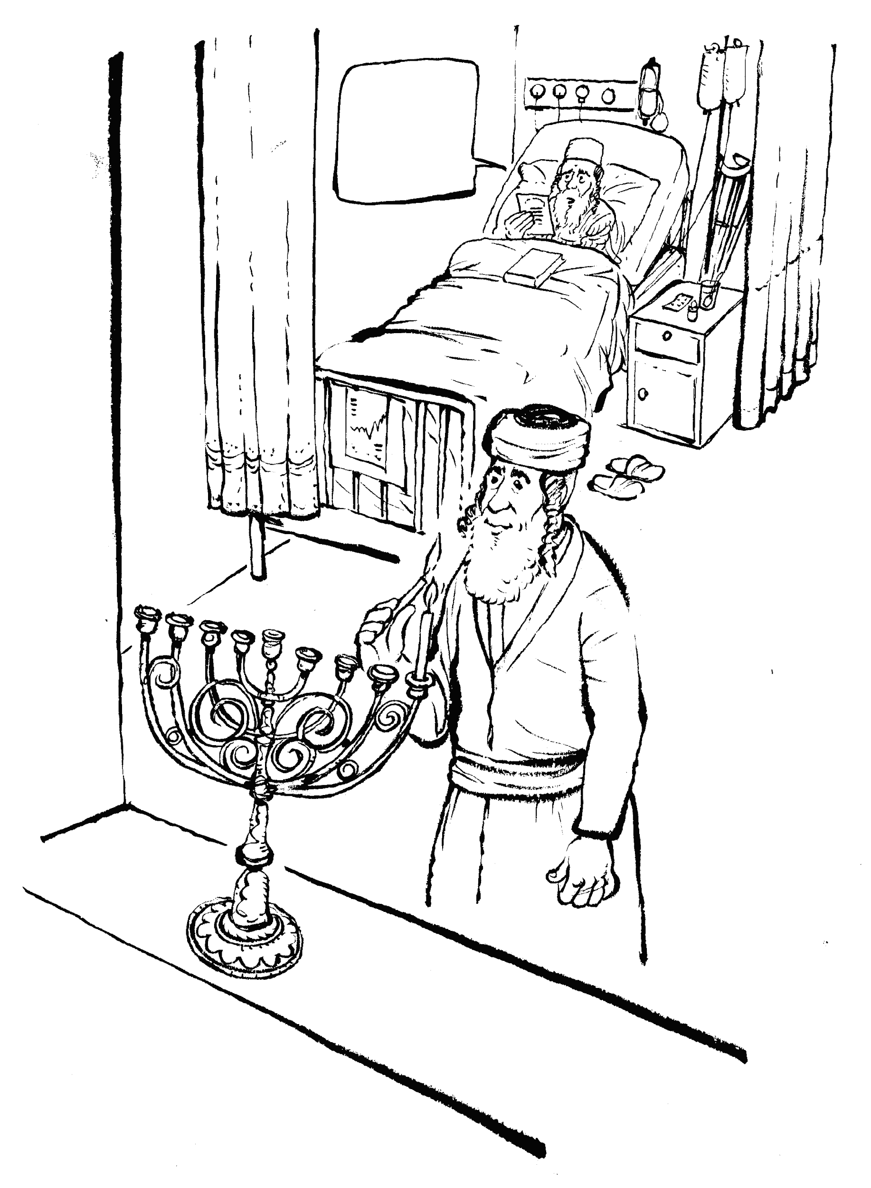
יהודי גוסס, לא עלינו, שבדרך הטבע, אין סיכוי שיחיה יום נוסף, ואם ידליק ביום הראשון נר אחד בלבד, לא יקיים את המעלין בקודש, משום שככל הנראה לא יזכה להדליק למחרת, צריך להדליק 8 נרות כדי שלפחות ירוויח את המצוה לפי בית שמאי (כנגד פרי החג).
ואם יזכה בעז"ה להישאר בחיים, כמה נרות ידליק בלילה השני? האם ידליק 7, כדי להמשיך את קיום המצוה לפי בית שמאי, או שיחזור לשיטת בית הלל, וידליק 2 ככל אדם.
התשובה: צריך להדליק כל יום 8 נרות(!) כי אומנם לא יכול להעלות בקודש אבל לפחות שלא יוריד (ספר שפתי צדיק)

Slide 4
איך יתכן שידליק אדם בכל יום מימות החנוכה נר אחד בלבד, אף על פי שברשותו כמות מספיקה של שמן להדלקת כל הנרות, למהדרין מן המהדרין?
?

Slide 5
אם יש לו שמן בצמצום לשמונה ימים, ולחבירו אין כלום, עדיף שידליק בכל לילה נר אחד, כמו הדין המקורי, ויתן שמן גם לחבירו. אלא אם כן אותו אדם הוא מבני ביתו ויוצא ידי חובה בשלו. (משנה ברורה סימן תרע"א סק"ו)

Slide 6
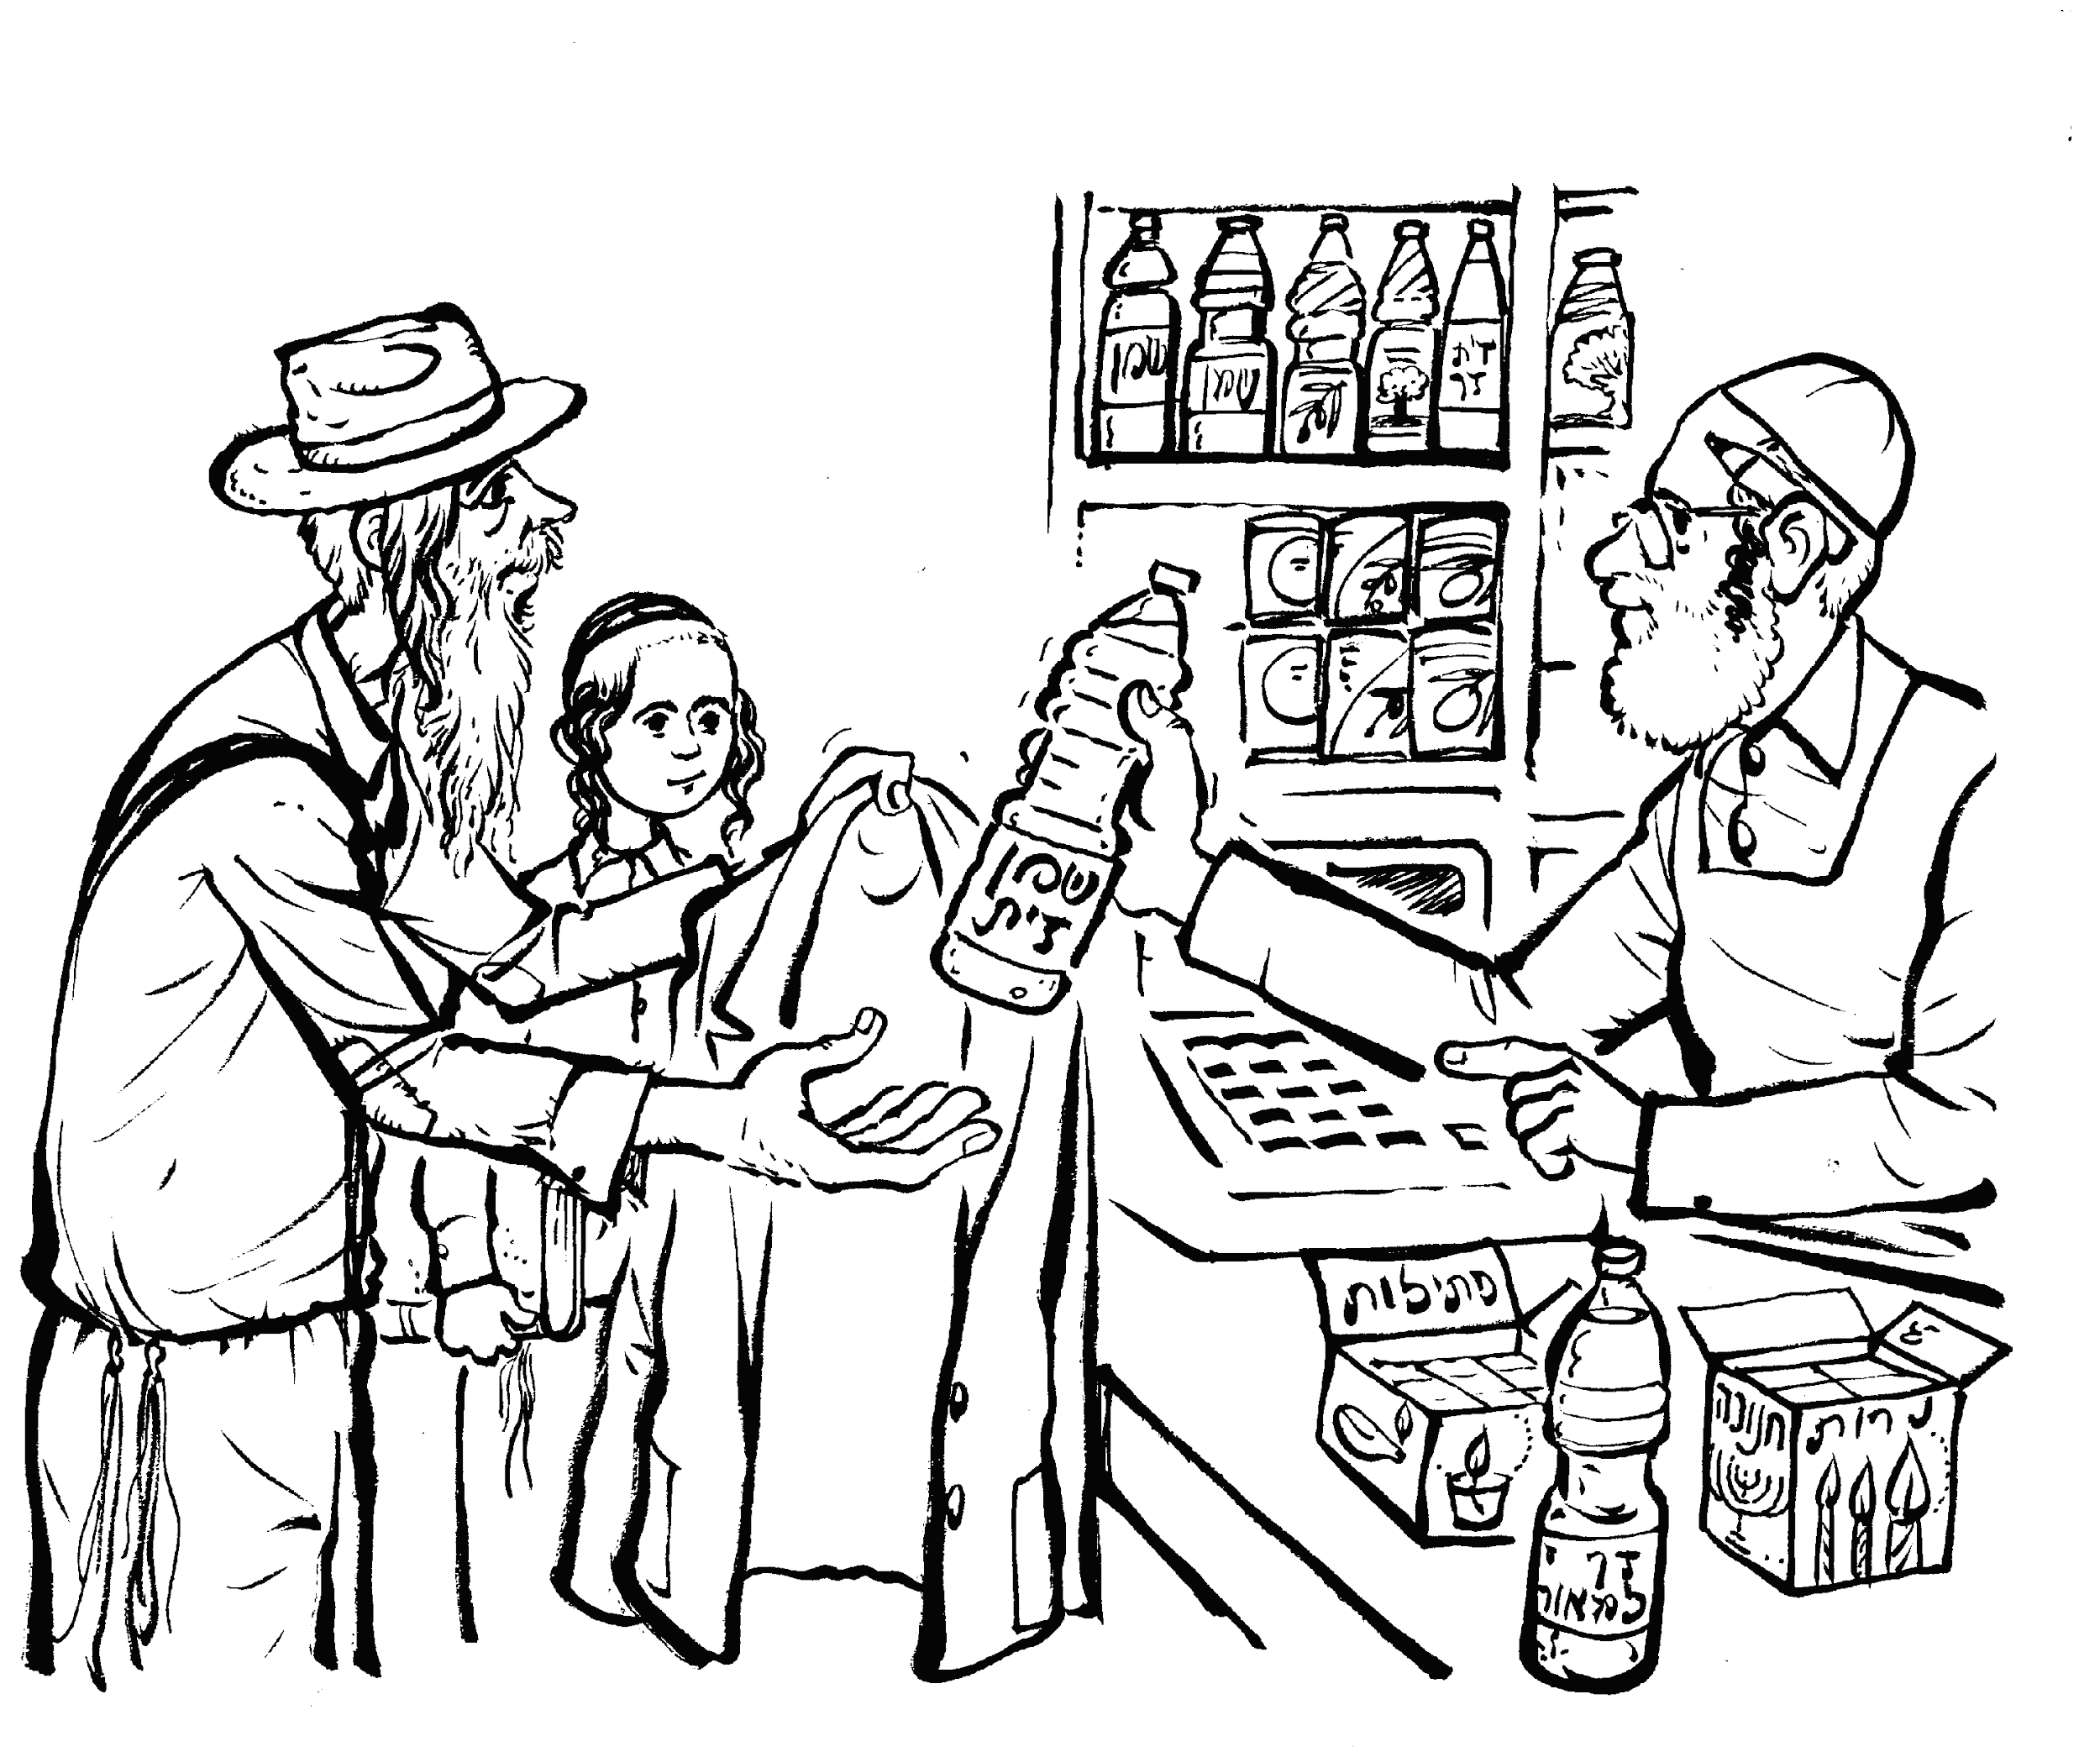
בשולחן ערוך כתוב "כל השמנים והפתילות כשרים לנר חנוכה" דהיינו אפילו אלו שפסולים לנר שבת, משנ"ב).
איך ייתכן מצב הפוך, שמן שכשר לנר שבת, ואסור לנר חנוכה ?
?

Slide 7
בשמן של שנת שמיטה, מותר להדליק נרות שבת, כי נרות שבת נעשו להאיר. אסור נרות חנוכה, שהרי אסור להנות מהם (דרך אמונה' שמיטה פ"ה ס"ק מ"ט).

Slide 8
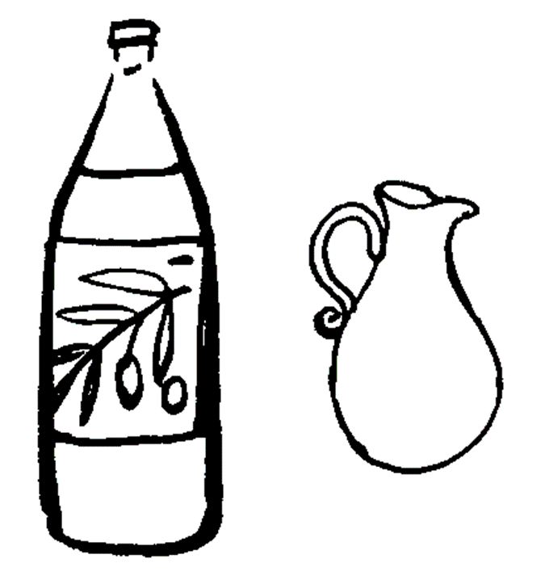
שני בקבוקי שמן זית, שאין כל שוני ביניהם, אלא שהאחד מר מאוד עד שאינו ראוי לאכילה, ואילו השני הינו זך וראוי לאכילה, ובכל זאת, יש להעדיף דוקא בשמן המר. הייתכן?
?

Slide 9
אם השמן המשובח היה מונח תחת המיטה כיוון ששורה עליו רוח רעה. אבל אם השמן המר היה תחת המיטה, אין שורה עליו רוח רעה, כי הוא לא ראוי לאכילה, ומותר להדליק בו (בן איש חי)

Slide 10
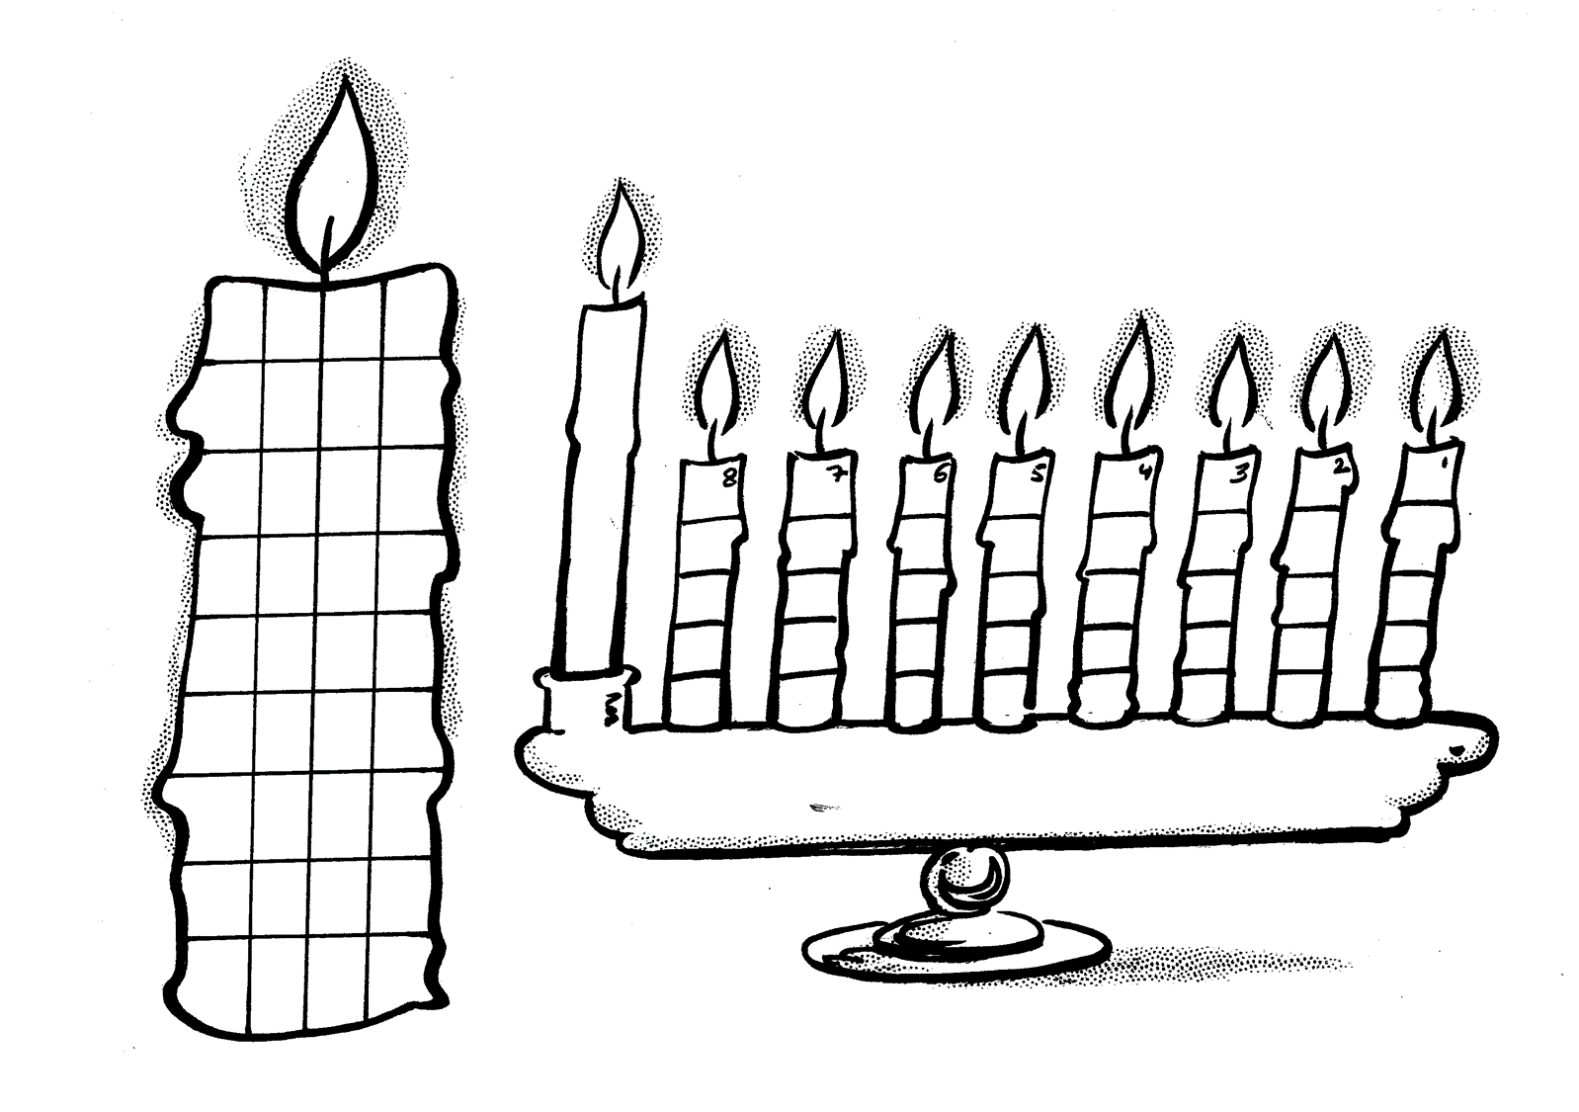
מונח לפניו שמן זית זך המהודר להדלקה (בשיעור המספיק), ובכל זאת עליו להדליק בנרות שעוה, היתכן?
?

Slide 11
אדם שעסק בהדבקת נרות השעוה, ולפתע הביאו לו שמן זית - יגמור את המצוה עם נרות השעוה, כדי לא לבזות את הנרות ששכבר בתחיל בהם. (באר היטב בשם ה"שבות יעקב").

Slide 12
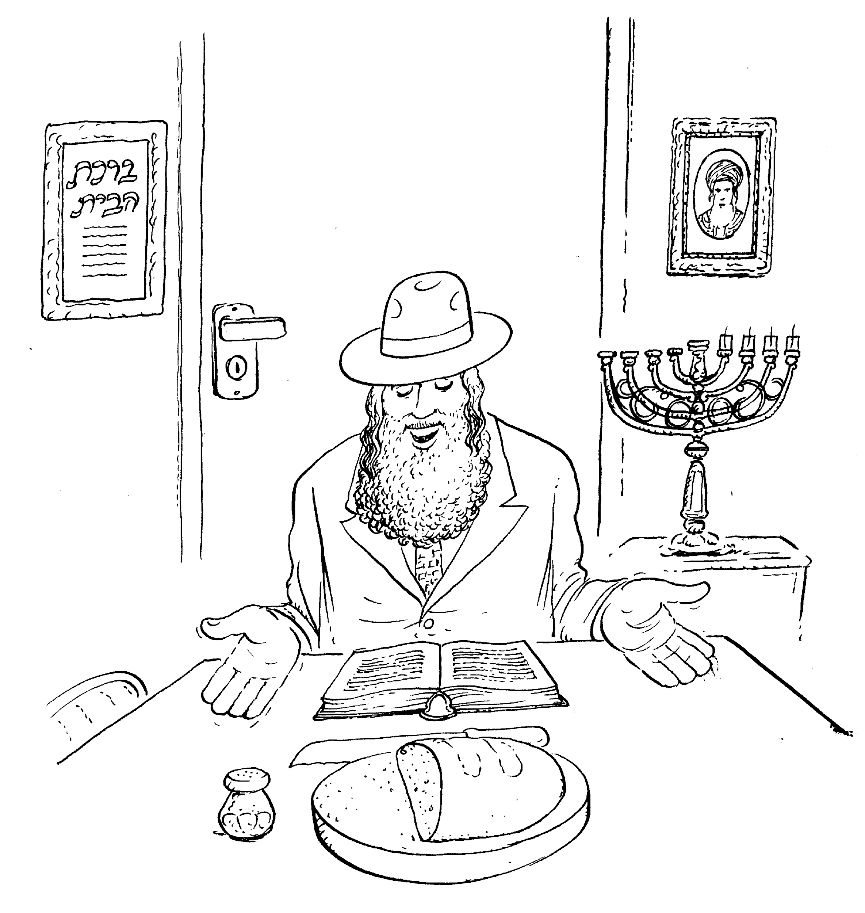
הדליקו בחנוכייה עד יום ג' אך ביום ד אינם רשאים להדליק בה, הכיצד?
?

Slide 13
בחנוכיות שיש להן שמונה בזיכים, מותר להדליק שני בני אדם, זה בקצה זה וזה בקצה זה, שהרי רואים שהדליקו שנים. אבל ביום ד של חנוכה כבר לא יהיה ניכר שמדובר בהדלקה של שני בני אדם, על כן אסור. (משנה ברורה בשם "חיי אדם":

Slide 14
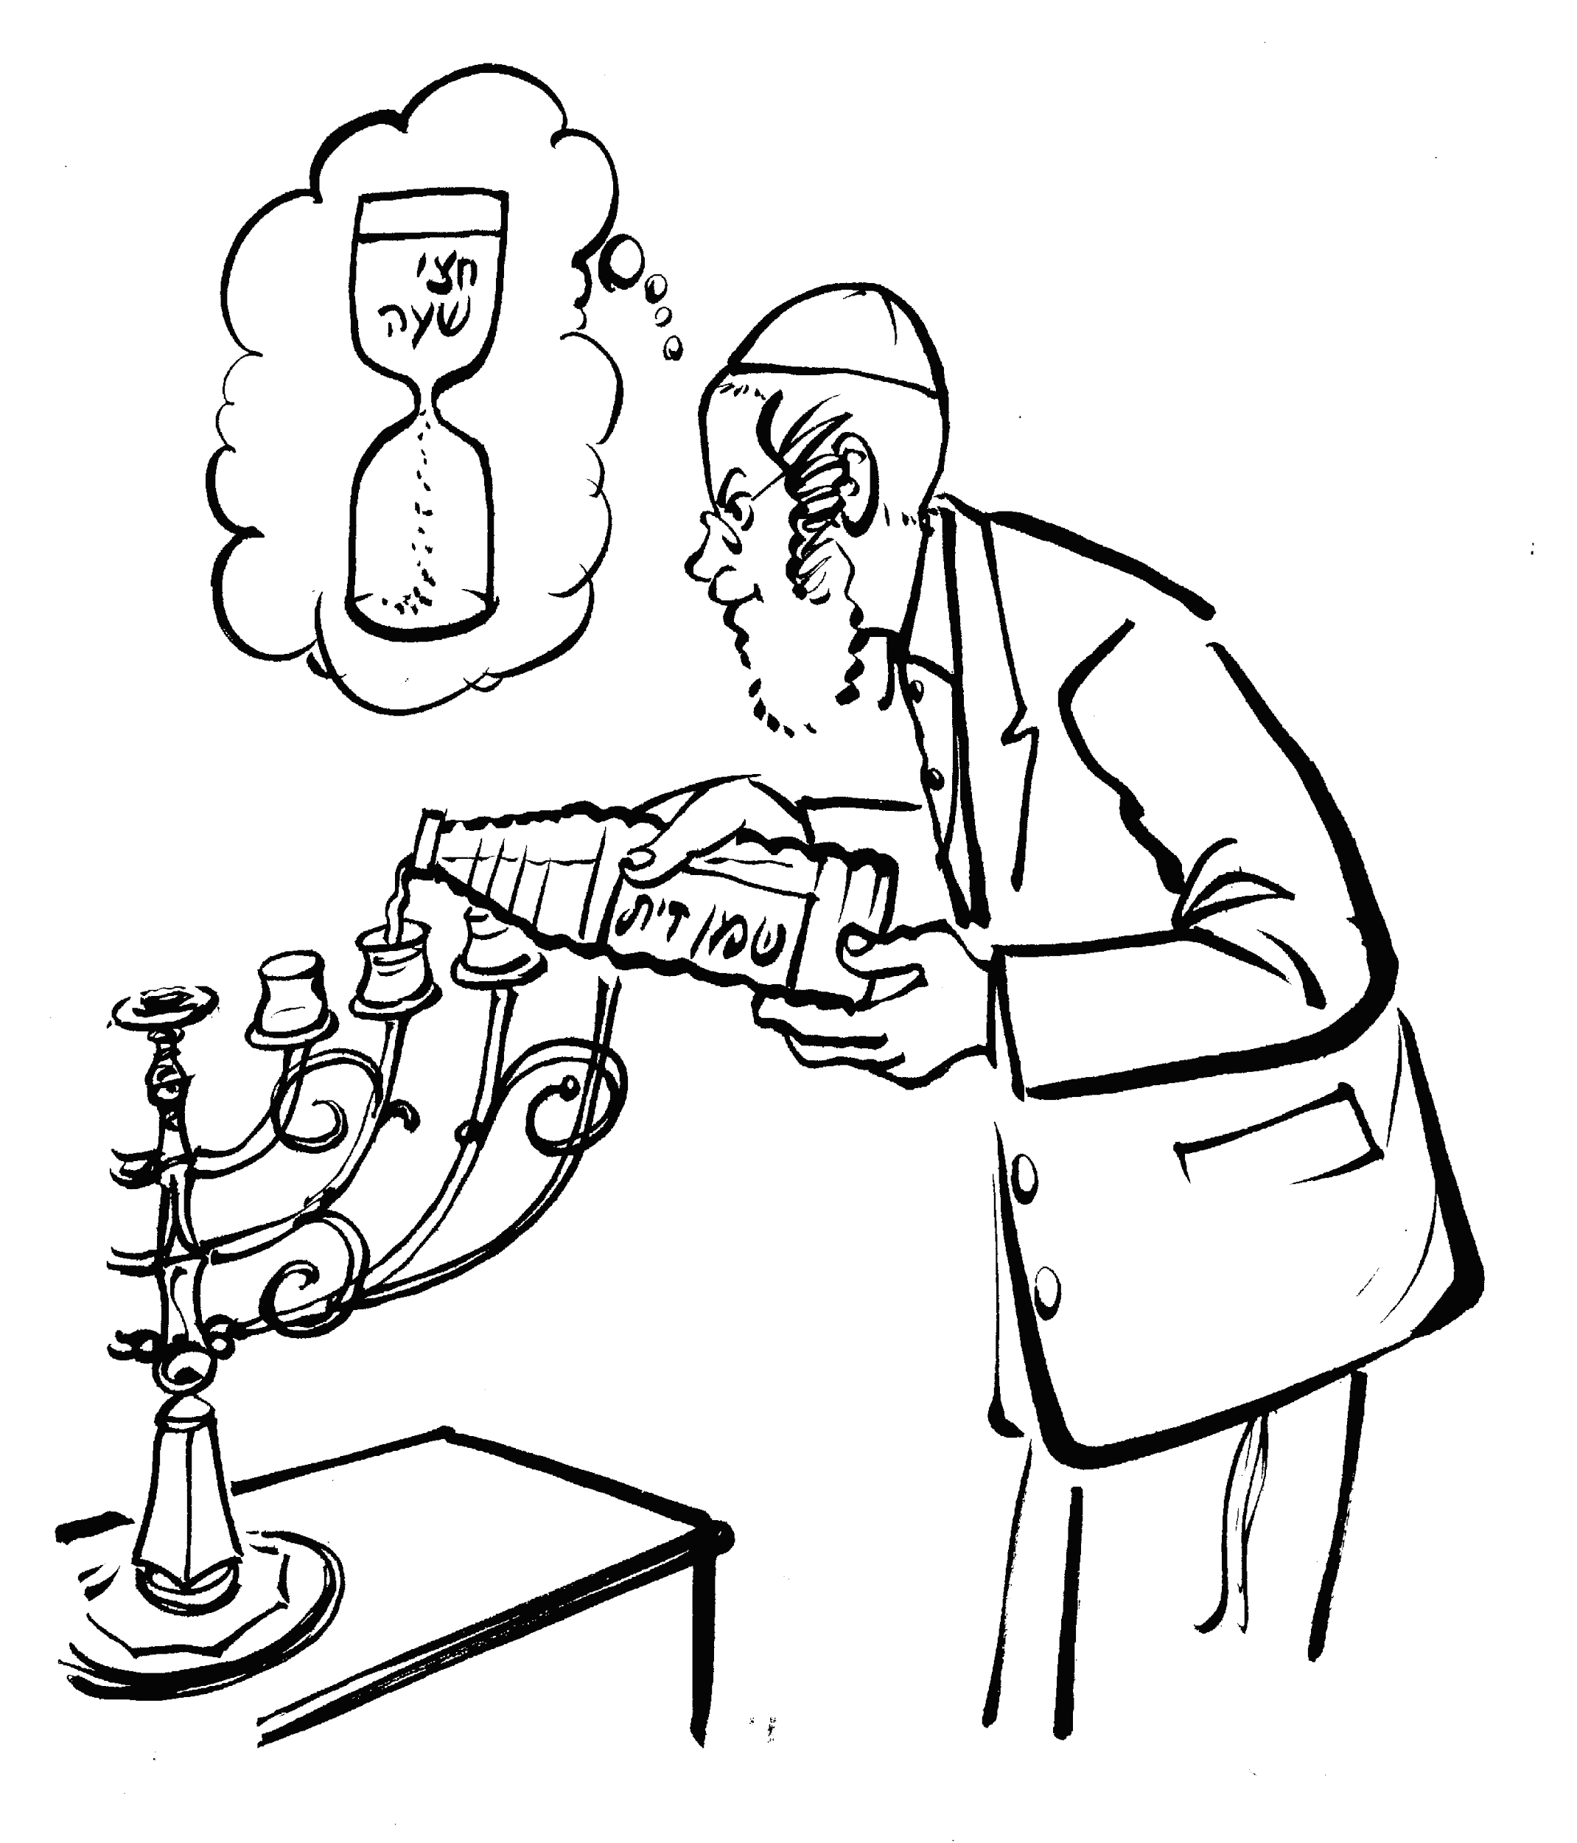
איך יתכן שאדם מדליק נרות חנוכה בזמן הראוי להדלקה, ואינו יוצא ידי חובה בשעת ההדלקה, וכעבור רבע שעה, יֵצא ידי חובה (על אף שלא עשה מאומה, ואף אדם לא נגע בנרות)?
?

Slide 15
אם הנרות ארוכים, באופן שבעת ההדלקה הלהבות היו למעלה מעשרים אמה, לא יצא ידי חובה. אך לאחר רבע שעה, הנרות התמעטו והלהבות ירדו למטה מעשרים אמה, ועכשיו יוצא ידי חובה (דברי יציב).

Slide 16
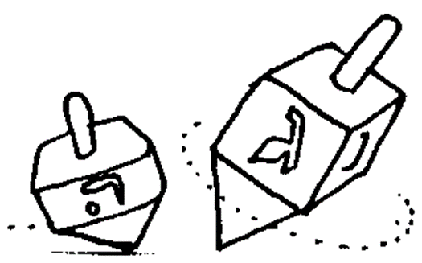
איזו הלכה מהלכות חנוכה נמסרה על ידי אליהו הנביא זכור לטוב?
?

Slide 17
יש להדליק נר חנוכה דוקא בכלי, ודווקא כלי שיכול לעמוד מאליו בלא סמיכה (רבי יצחק סגי נהור בשם אליהו הנביא!)

Slide 18
איך יתכן שנאמר לאדם במוצאי-שבת חנוכה: נרות חנוכה אתה צריך להדליק ולברך, אך על נר הבדלה אינך מברך?
?

Slide 19
יהודי סומא, שעל נר הבדלה אינו מברך, שהרי צריך שיאותו לאורו עד שיהא יכול להכיר בין מטבע למטבע, ובסומא אין זה שייך. אך בנר חנוכה חייב, משום שעל ידי הדלקתו יש פרסומי ניסא לאנשים אחרים שרואים את הנרות.

Slide 20
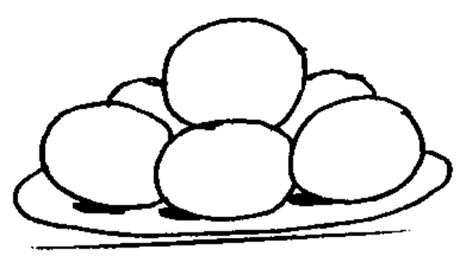
חידה שנשאלה על ידי רבי ישראל איסרליין, בעל ה'תרומת הדשן': בהלכות חנוכה נאמרה הלכה: "עבד נופל - להעלותו נזקקים למו, ואילו האדון כי יפול - אין איש בא להקימו". מה הכוונה?
?

Slide 21
'עבד' הוא נר השַמָש, והאדון הוא נר חנוכה (נר החיוב), והדין הוא, שלגבי נר חנוכה, 'אין איש בא להקימו', דהיינו אם כבתה - אין זקוק לה, אך את השמש שכבה יש להדליק שנית.

Slide 22
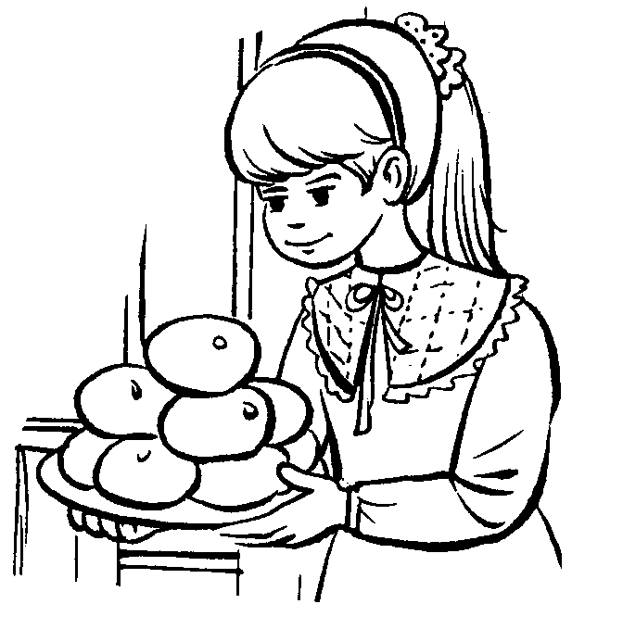
מברך בחנוכה ברכת המזון - אך אינו צריך לומר 'על הניסים', היתכן?
?

Slide 23
פסק אדמו"ר הזקן שמי שבירך ברכת המזון בשבת חנוכה והזכיר על הניסים, אבל לא הזכיר 'רצה', צריך לברך שנית, אך לא יאמר שוב על הניסים, שהרי הזכרה זו אינה חובה.

Slide 24
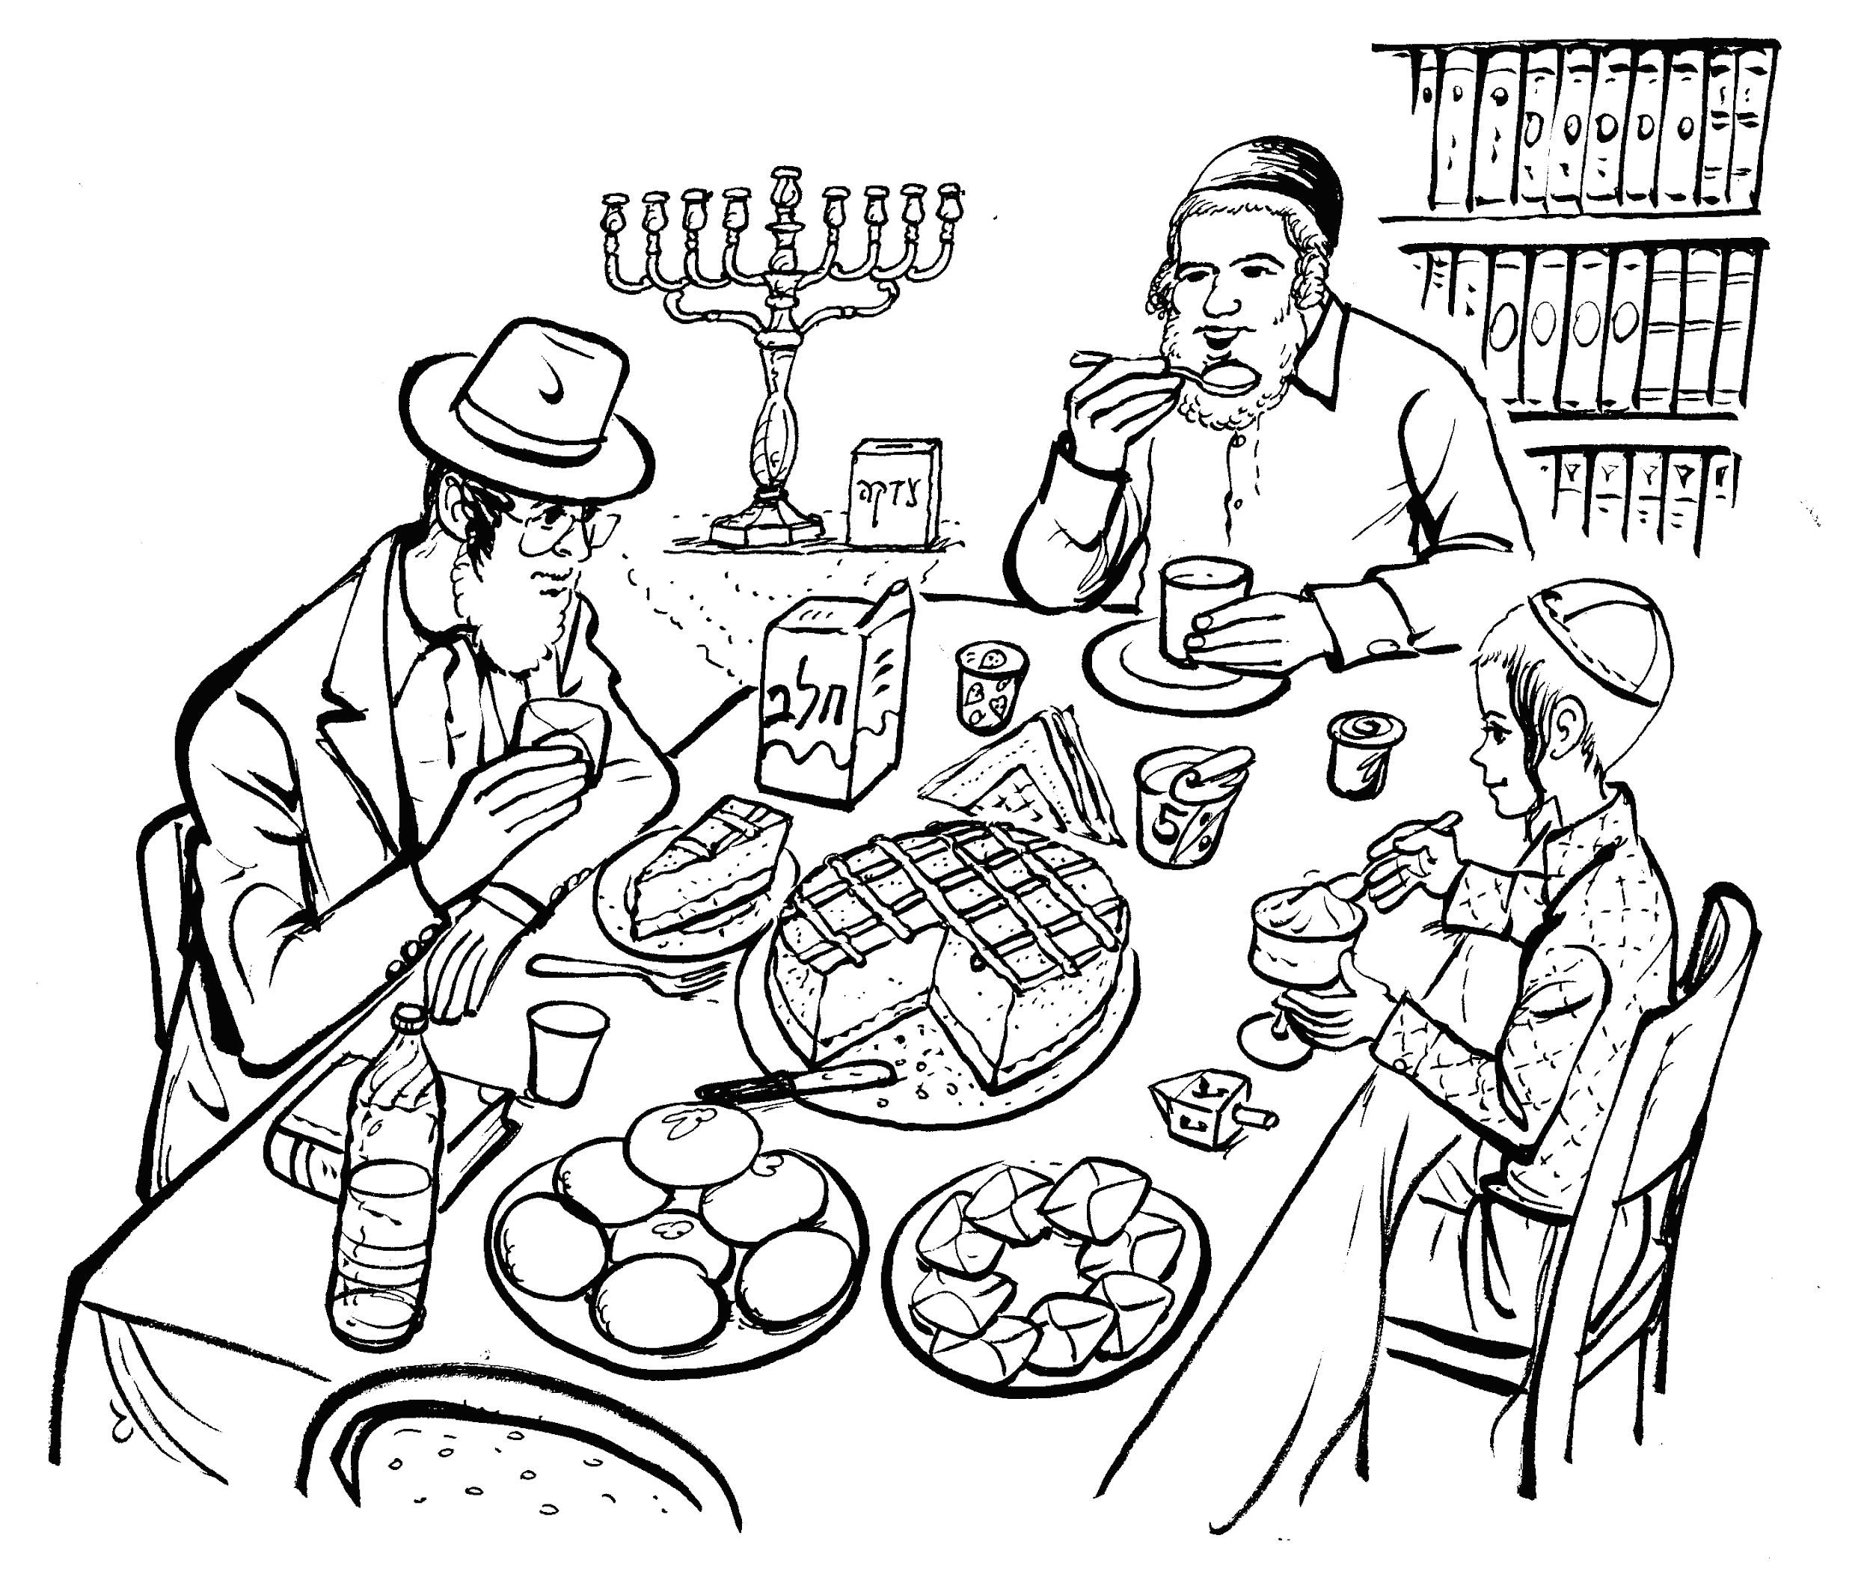
חידה מספרי הקדמונים: 'קח מציאת יוסף, אל בגדי יוסף, ומחיר יוסף, אל תוספת יוסף, ותמצא חנוכה'...;
?

Slide 25
מציאת יוסף - חן, שנאמר 'וימצא יוסף חן'.
בגדי יוסף - שש, שנאמר 'וילבש אותו בגדי שש' (שש בגימטריא ו').
מחיר יוסף - 'עשרים כסף' (עשרים בגימטריא כ').
תוספת יוסף - ה', האות שנוספה לו, שנאמר 'עדות ביהוסף שמו'.

